Slide 1
Coliseo de Roma – La Historia
Fotografía recopilada de internet
Creación y Diseño:
V I C E N T E G A R C Í A
Automático

Slide 2
COLISEO DE ROMA
Icono de Roma y, sin duda, uno de los monumentos más reconocibles y visitados del mundo. El Coliseo romano, al igual que todo el centro histórico de la ciudad, esta considerado Patrimonio de la Humanidad por la UNESCO desde 1980 y es una de esas visitas que hay que hacer al menos una vez en la vida. Solo con plantarte a su lado desearás tener una máquina del tiempo que te lleva 2000 años atrás, a descubrir como de majestuoso sería el anfiteatro más grande de todo el Imperio Romano.
No podemos viajar en el tiempo (ojalá) pero podemos descubrir juntos algunas de las cosas que hacen del Coliseo
romano un lugar tan especial.

Slide 3
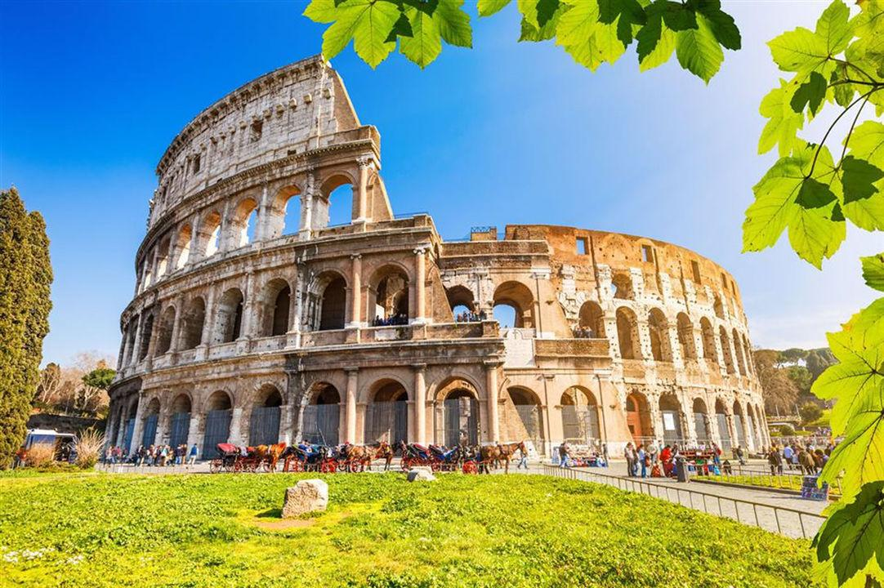
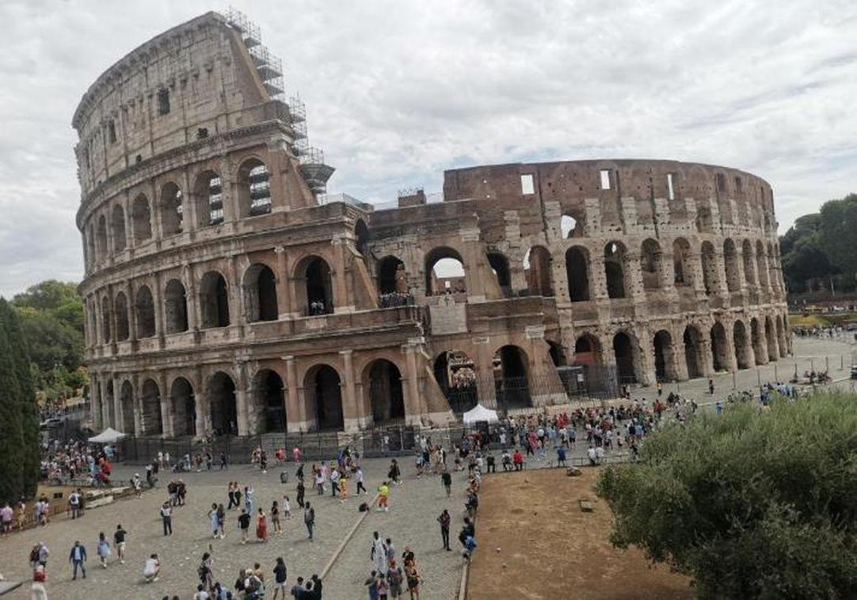
Juegos de gladiadores, batallas navales, luchas con animales… El anfiteatro Flavio, más conocido como Coliseo –quizá por la colosal estatua de Nerón que se alzaba en las cercanías–, constituía parte del entretenimiento público de la antigua Roma.
Hasta el siglo XX ningún edificio superó en capacidad al anfiteatro Flavio, el Coliseo, destinado a acoger las sangrientas diversiones con que los emperadores cortejaban al pueblo de Roma

Slide 4
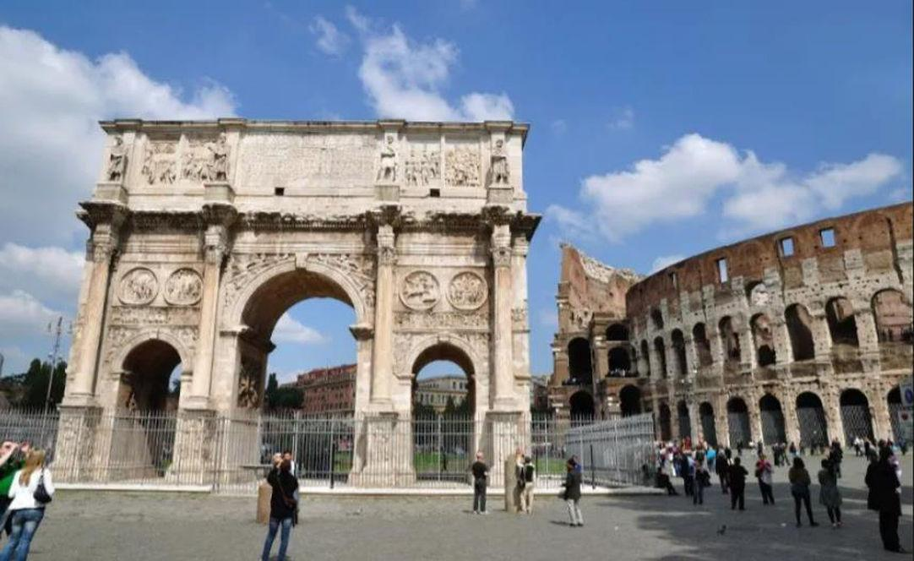
La famosa expresión latina panem et circenses (pan y circo) resumía todo lo que los gobernantes de la urbe requerían para manejar a la plebe y mantenerla entretenida.

Slide 5
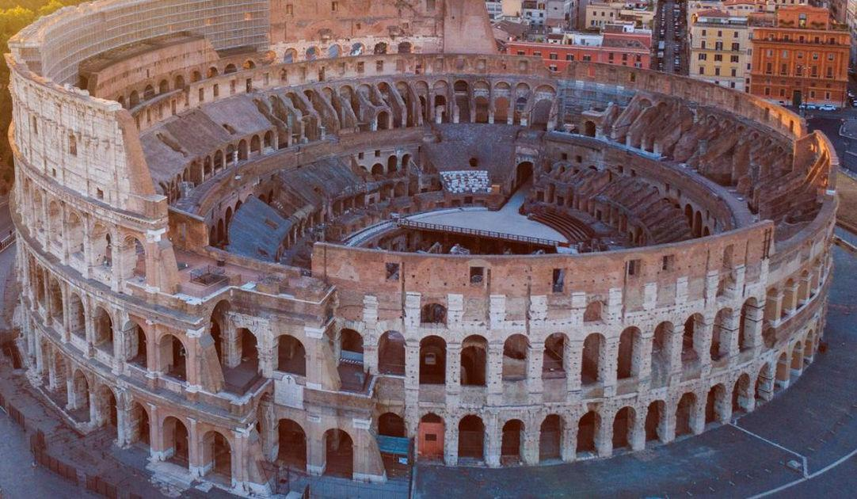
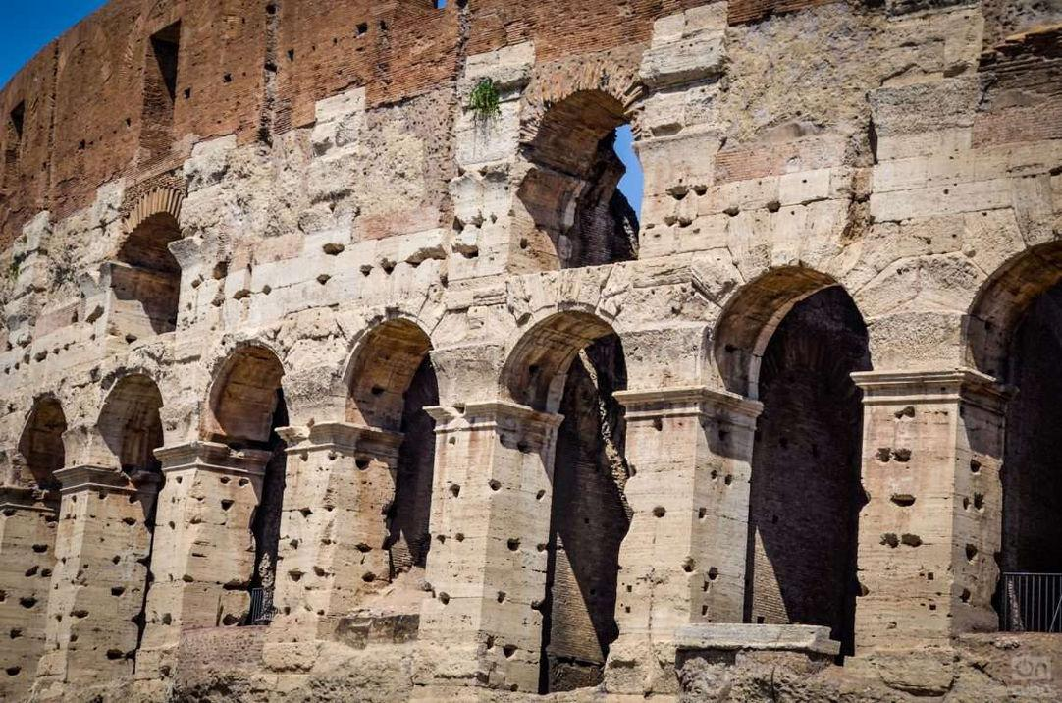
Hasta 50.000 espectadores podían participar de las sangrientas diversiones con que los emperadores cortejaban al pueblo. Son muchos los mitos en torno a la lucha de los gladiadores.
Por ejemplo el gesto del pulgar hacia abajo que determinaba la muerte de un vencido o la fórmula con que los prisioneros condenados a luchar saludaban al emperador Claudio: «¡Ave César! Los que van a morir te saludan».

Slide 6
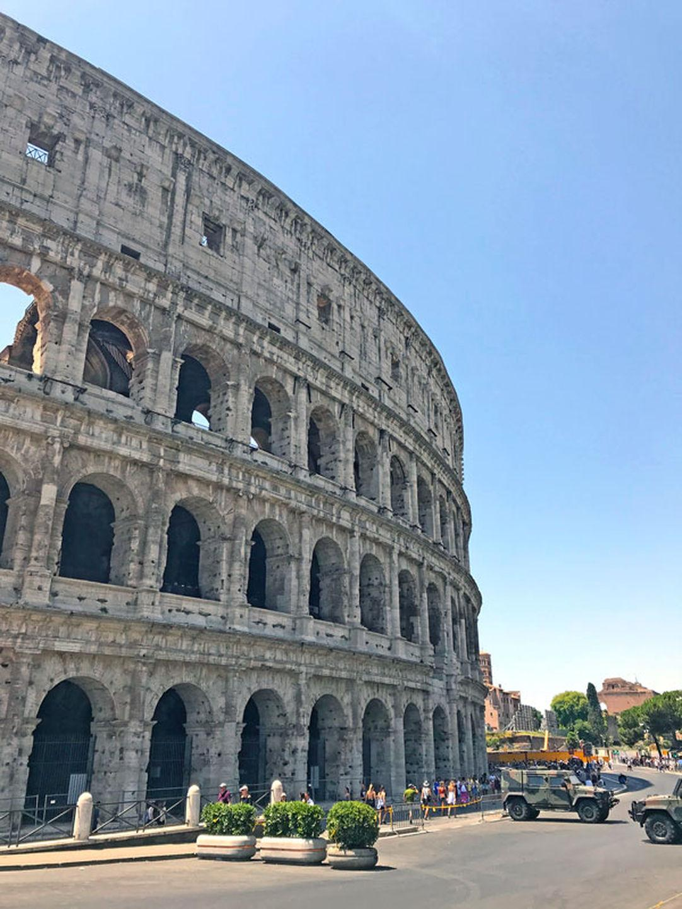
Pero más allá de estos detalles, todo lo demás parece haber sido cierto, dramáticamente cierto: el espectáculo de la sangre derramada exaltaba los ánimos de los espectadores, que quedaban atrapados por la adicción al anfiteatro.

Slide 7
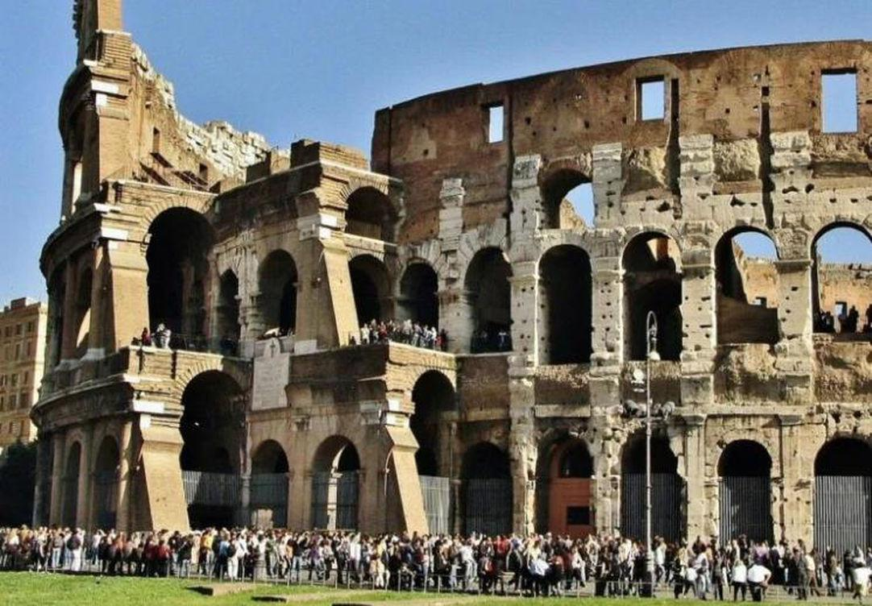
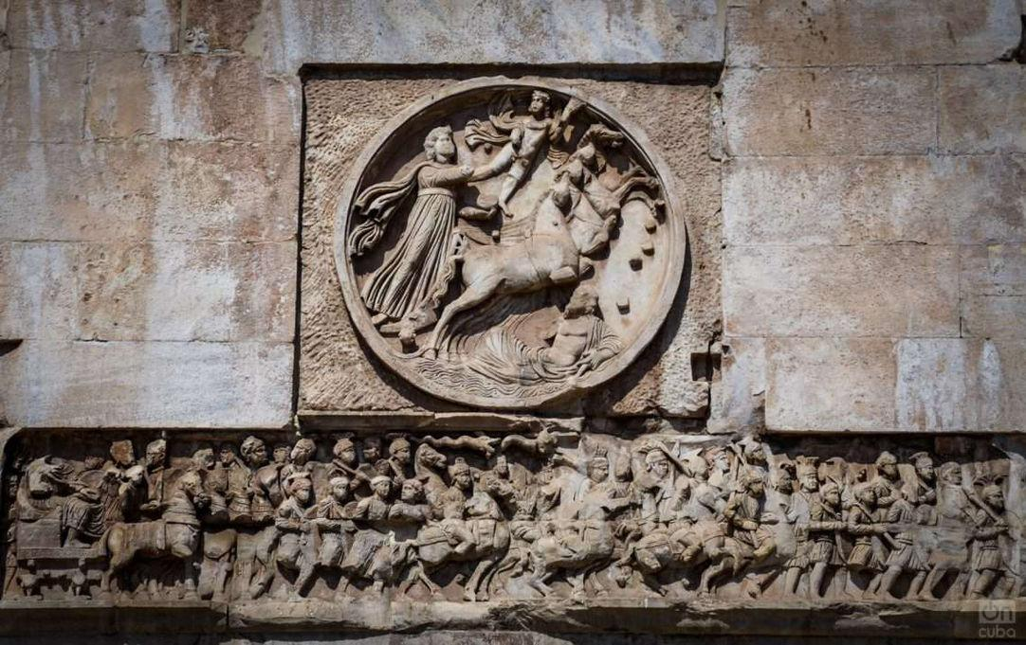
La construcción del Coliseo empezó bajo el emperador Vespasiano, en torno al año 71 d.C., en un espacio que había quedado liberado tras el incendio de un anfiteatro anterior levantado casi cien años atrás.
La inauguración –cuyos festejos se prolongaron durante cien días– se produjo en el año 80 y ya bajo el reinado de su hijo Tito. Finalmente, el emperador Domiciano culminó las obras en el 82, añadiendo un último piso.

Slide 8
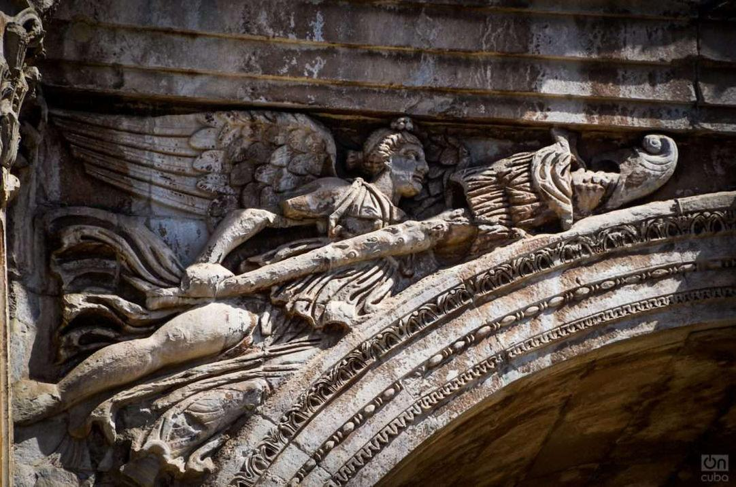
De estructura interior radial, estaba organizado en cinco niveles en los que se agrupaba la muchedumbre, con áreas delimitadas según la clase social: cuanto más cerca de la arena se hallaban mayor era el rango al que pertenecían.

Slide 9
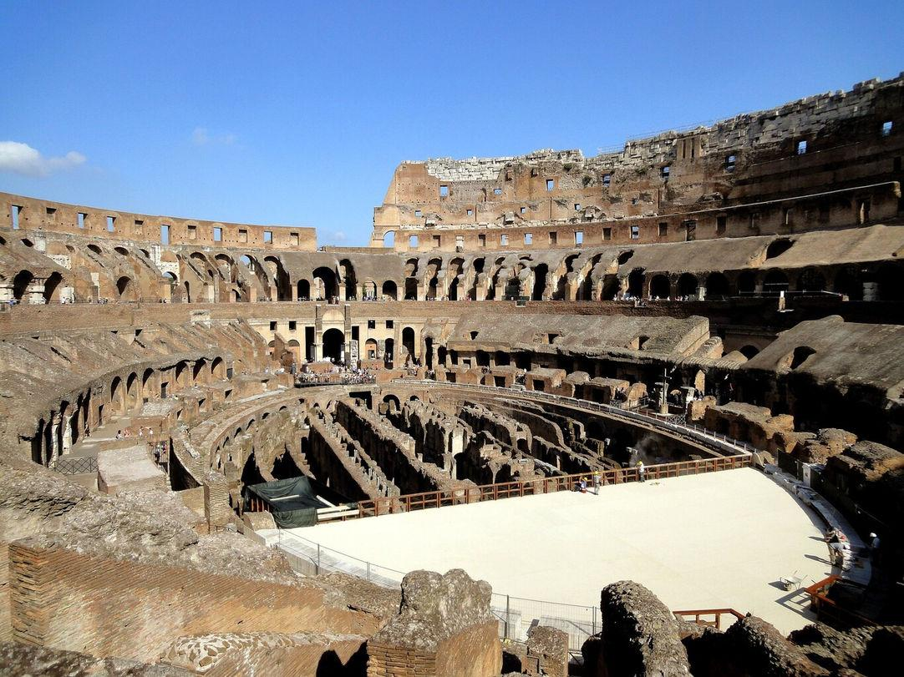
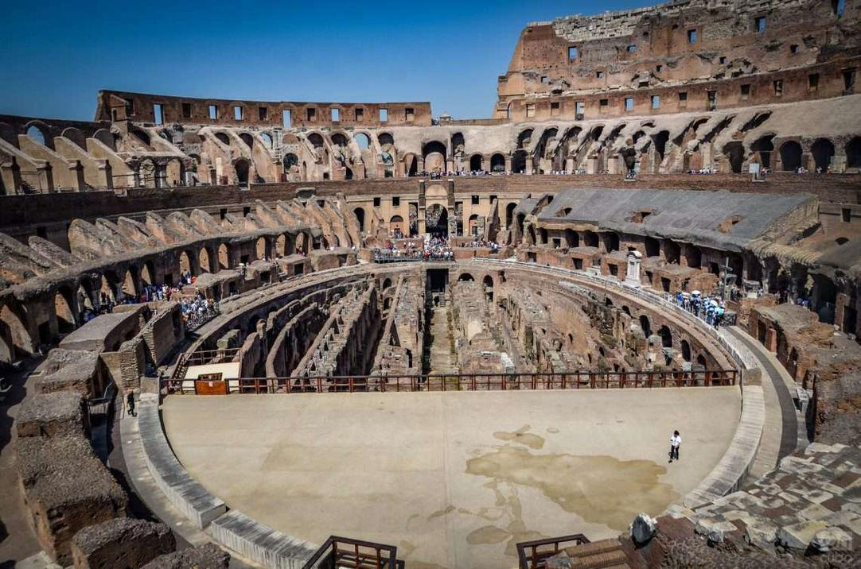
Tras las célebres ejecuciones de cristianos, desde el siglo VI los juegos de gladiadores cayeron en desuso. Después el edificio sufriría cuatro terremotos, y ya entrada la Edad Media se convirtió en la cantera de Roma.
Pese a perder casi por completo la parte sur durante siglos de expolio, aún hoy en día domina majestuosamente el paisaje de Roma.

Slide 10
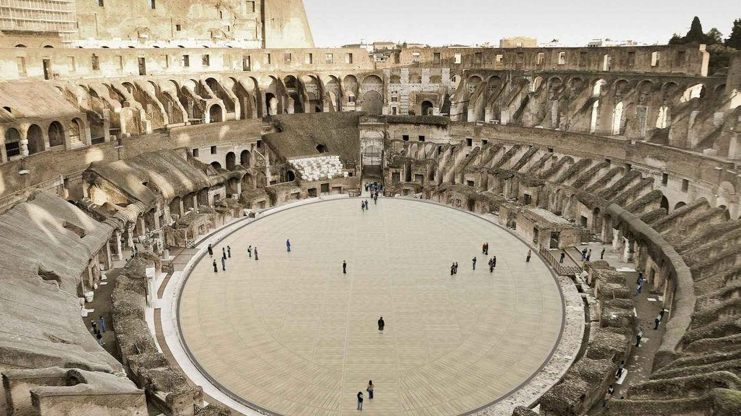
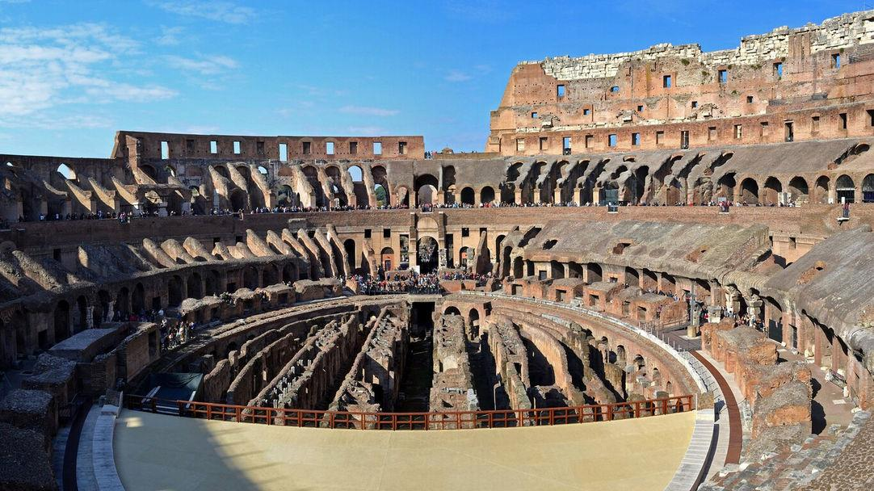
Después de muchos años de estudios, a finales de año comenzarán a reconstruir el suelo de madera cubierto de arena que lució el Anfiteatro Flavio, que es el verdadero nombre del Coliseo de Roma. Ojalá entonces podamos ya empezar a plantearnos verlo de nuevo.
En la lejanía del oscuro siglo VIII, el historiador Beda el Venerable ya predijo: «Mientras siga en pie el Coliseo, seguirá en pie Roma. Cuando caiga el Coliseo, caerá Roma. Cuando caiga Roma, caerá el mundo».

Slide 11
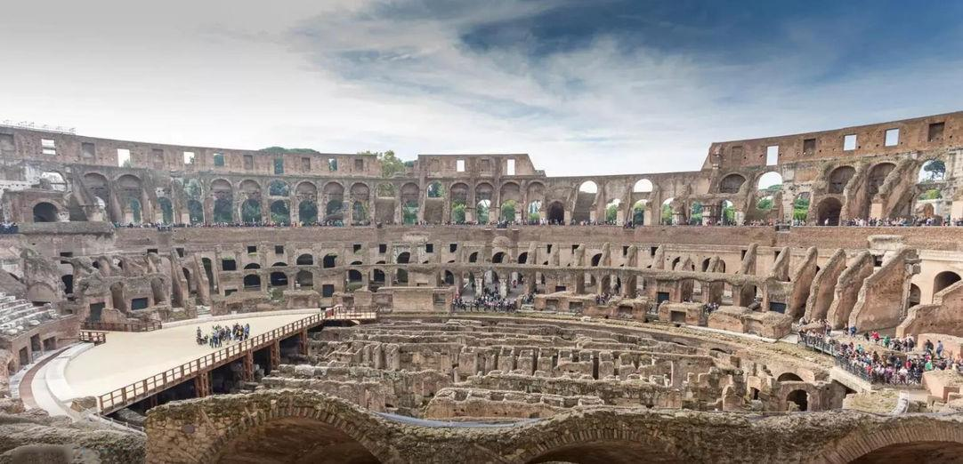
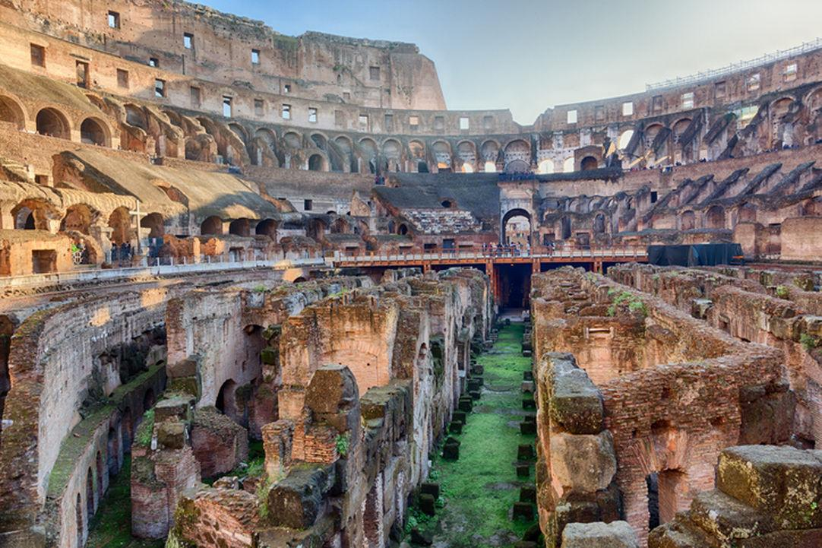
En la actualidad, el monumento de 2.000 años de antigüedad no tiene piso.
Fue removido por arqueólogos en el siglo XIX, dejando al descubierto la red subterránea de túneles a donde se llevaban a los gladiadores y animales antes de que comenzaran los deportes de sangre romanos.
El Coliseo fue el anfiteatro más grande del Imperio Romano. Las luchas
de gladiadores y otros espectáculos públicos se llevaron a cabo frente a multitudes de al menos 50.000 personas.

Slide 12
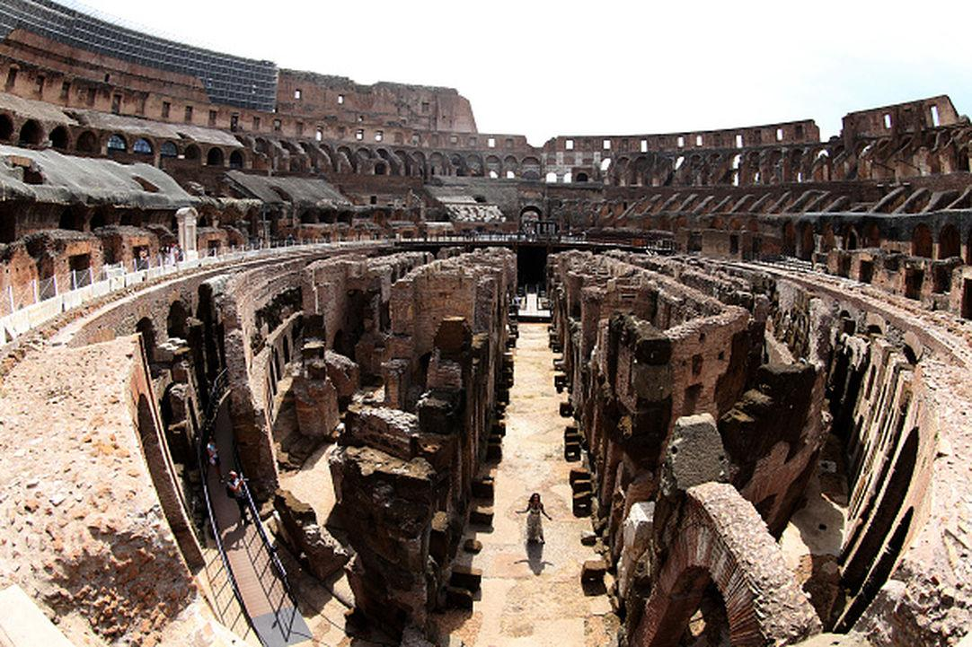
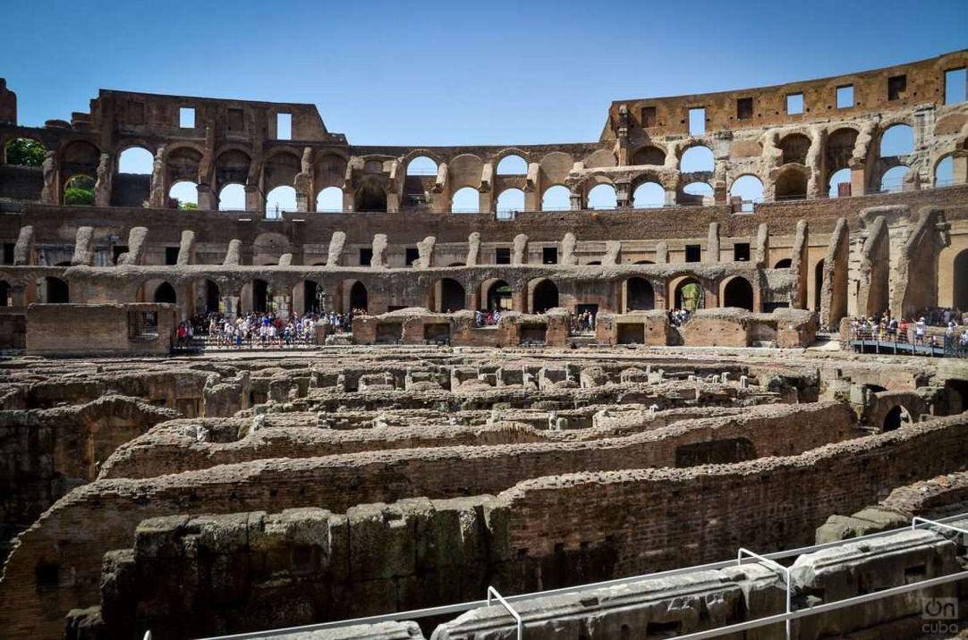
En julio del año 64 se produjo un gran incendio en Roma que durante 6 días y 7 noches destruyó gran parte del centro de la ciudad, cosa que Nerón aprovechó, para apropiarse de ese terreno y construirse el mayor palacio que había existido hasta la época: la famosa Domus Áurea.
Nerón muere (más bien se suicida) y tras una guerra civil es declarado como emperador Vespasiano y así da el comienzo de la dinastía de los Flavios como emperadores.

Slide 13
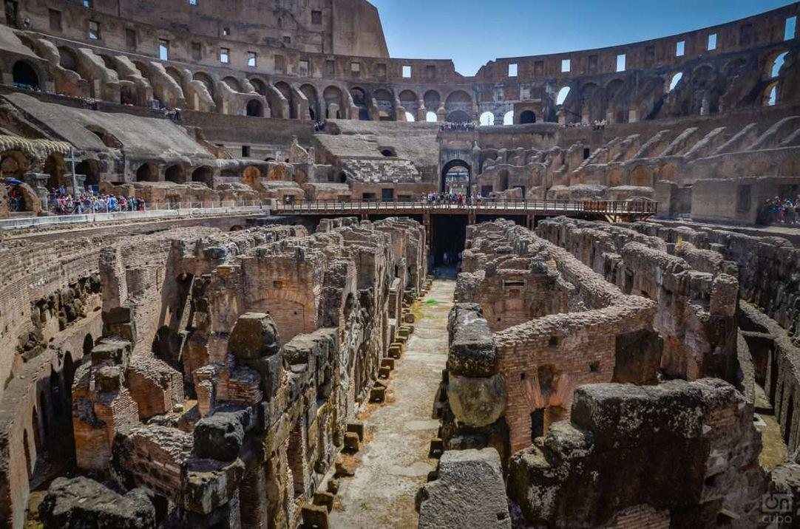
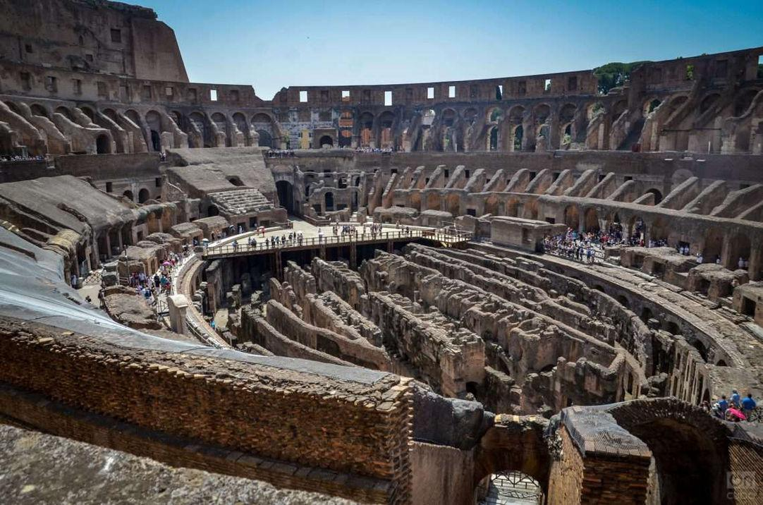
Era el más majestuoso que haya existido en el imperio y el mayor que el mundo haya conocido hasta el día de hoy. Su entrada era gratuita y al igual que hoy se formaban enormes filas para recoger las entradas para visitar el Coliseo.
Vespasiano decide devolver al pueblo los terrenos que Nerón les habia arrebatado y además en el lugar donde estaba el lago de la Domus Áurea decide construirles un anfiteatro para su uso y disfrute.

Slide 14
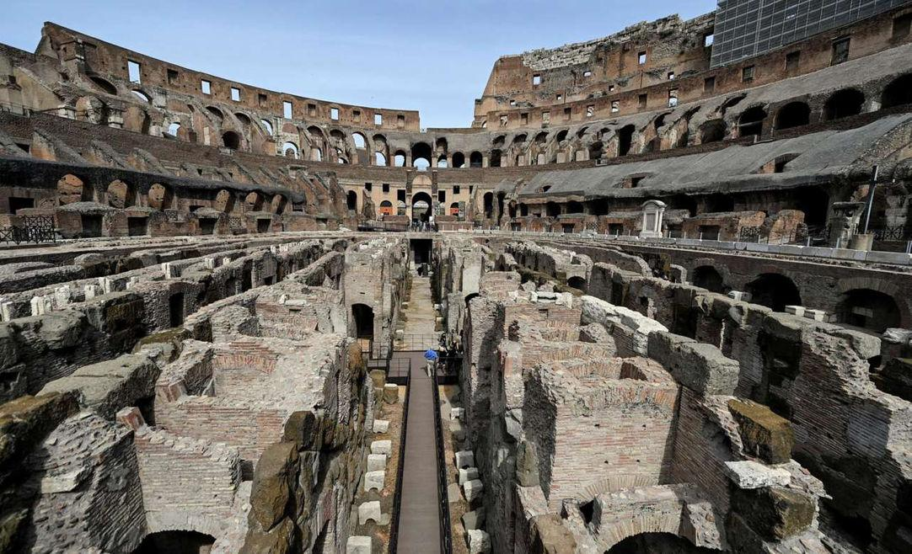
Y es que por mucho que lo conozcamos como el Coliseo su verdadero nombre fue Anfiteatro Flavio, ya que como hemos dicho antes fue bajo el mandato de esta dinastía cuando se mandó construir.

Slide 15
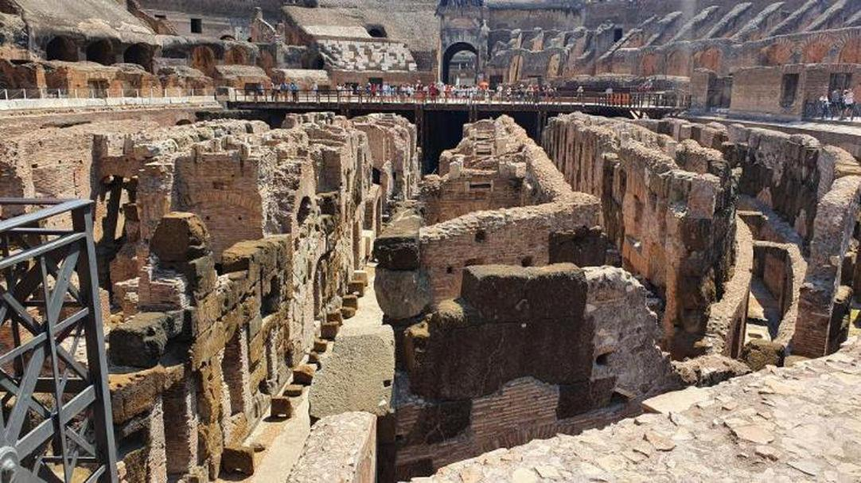
Lo que sí se sabe es que no fue hasta la Edad Media cuando empezó a llamársele de esta forma, quizás fue simplemente porque nadie puede negar que es colosal.

Slide 16
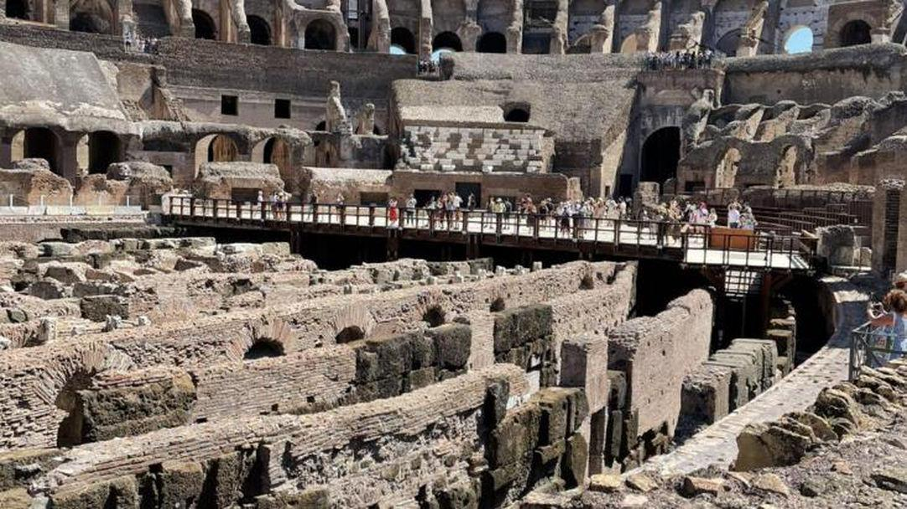
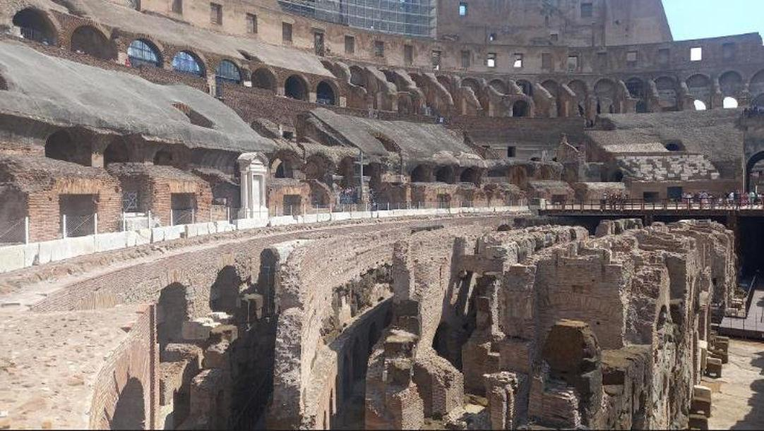
7 horas se tardaba en inundar la arena para este tipo de representaciones, aunque no duraron demasiado, ya que después de Tito subió al poder Domiciano, el cual realizó el complejo sistema de subterráneos.
100 días duraron los juegos inaugurales: hubo cazas (durante las cuales murieron más de 5.000 animales), ejecuciones públicas, luchas de gladiadores y hasta una naumaquia (o batalla naval).

Slide 17
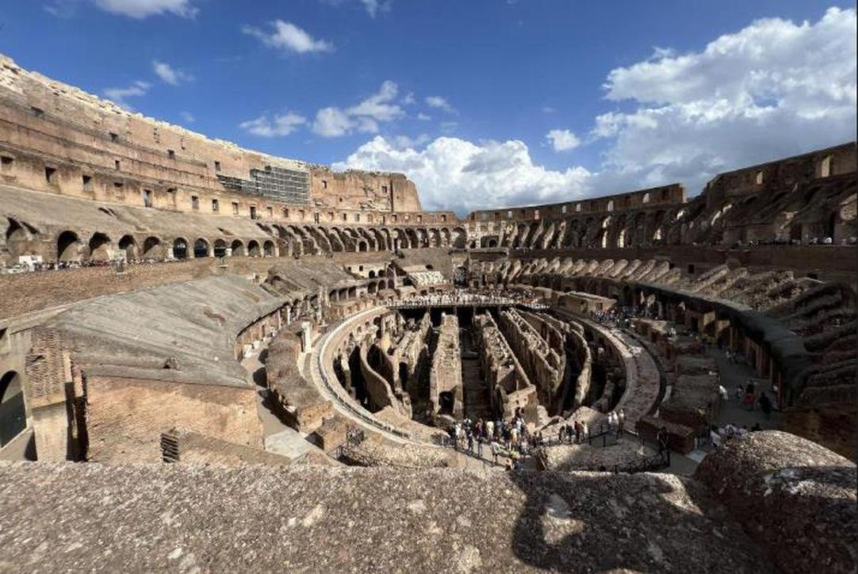
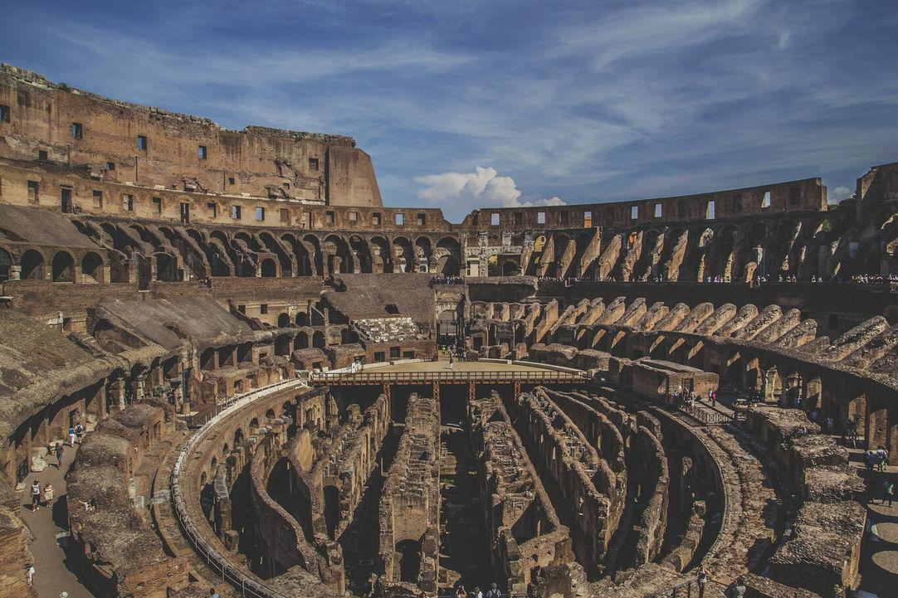
El Coliseo tiene forma ovalada y mide 188×156 m y 48,5 de alto. Hoy en día simplemente vemos una tercera parte de lo que fue: formado por 3 círculos concéntricos de 4 pisos de altura; tenía 80 entradas que daban cabida a 50.000 espectadores
Más de 100.000 toneladas de travertíno se utilizaron para su construcción. Se traía desde Tívoli, situada a 20 km, de hecho se construyó una calzada para tal proceso.

Slide 18
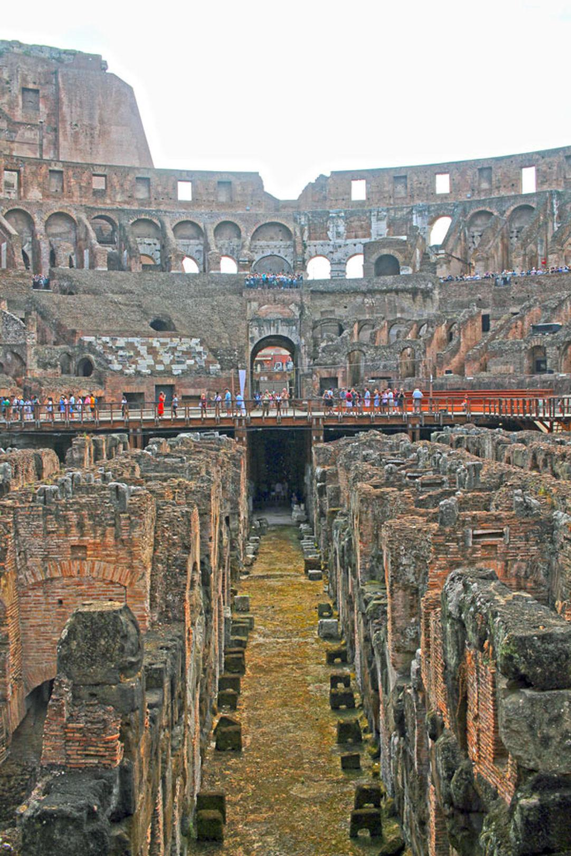
En el Sur estaba la entrada reservada al emperador y familia, por el Norte entraban las autoridades, senadores, vestales y los sacerdotes. Al Este se encontraba la puerta libitinaria: la cual era la salida para los luchadores ( muertos o vivos) y al Oeste en cambio la puerta triumphalis por donde entraban los gladiadores desde el Ludus Magnum (la mayor escuela de gladiadores).

Slide 19
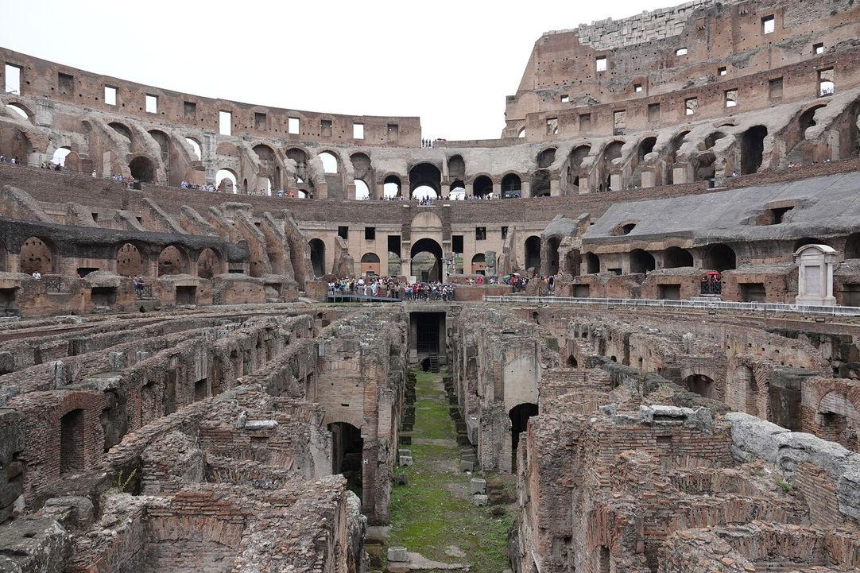
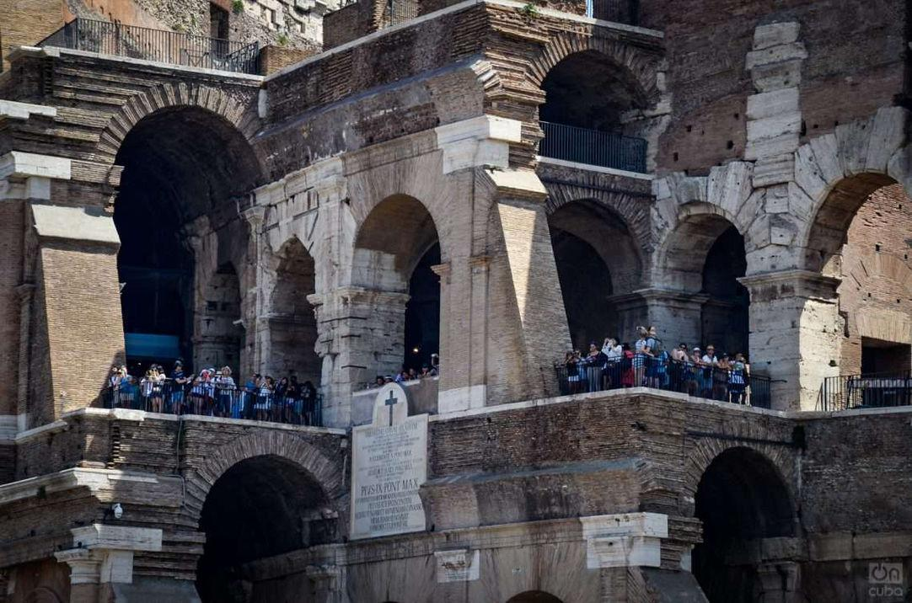
Los arcos del segundo y tercer piso estaban decorados con estatuas y en las ménsulas superiores había agujeros por los cuales hábiles marineros introducían cuerdas las cuales tensaban y amarraban en el suelo cuando era necesario extender el Velarium.
80 velas de forma triangular que se convertian en un toldo para evitar que el público sufriera con el sol en los días de calor.

Slide 20
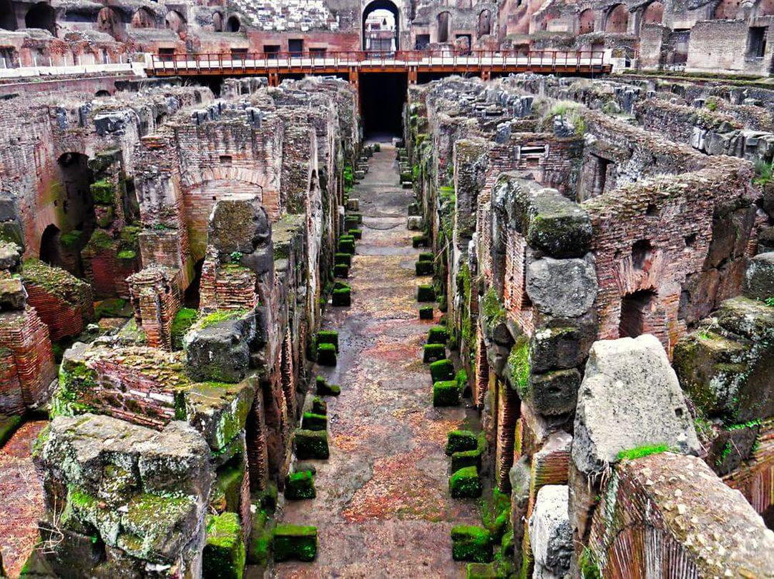
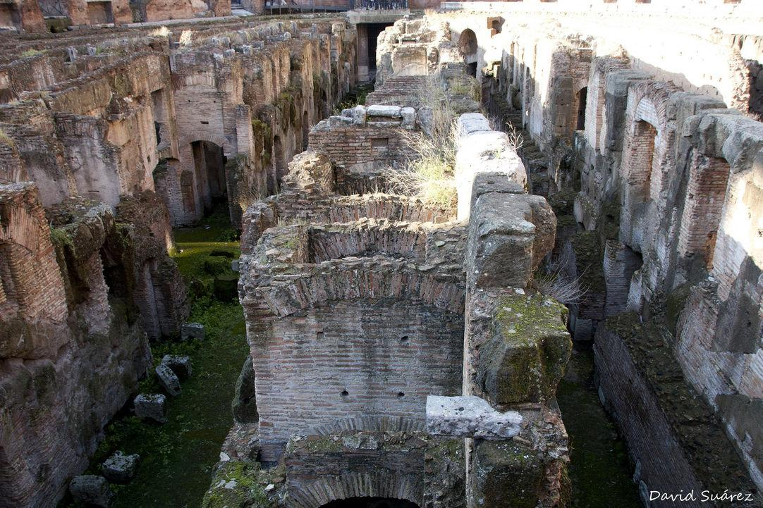
Existían 5 niveles con áreas delimitadas según la clase social: cuanto más poderoso fueras más cerca estarias para disfrutar del espectáculo. Al igual que ocurre hoy en un teatro: cuanto más pagas más cerca del escenario.
Por las mañanas la gente se entretenía con las Venationes: las cazas de animales. Animales exóticos de todos los lugares del mundo se trajeron hasta aquí para entretener a los romanos.

Slide 21
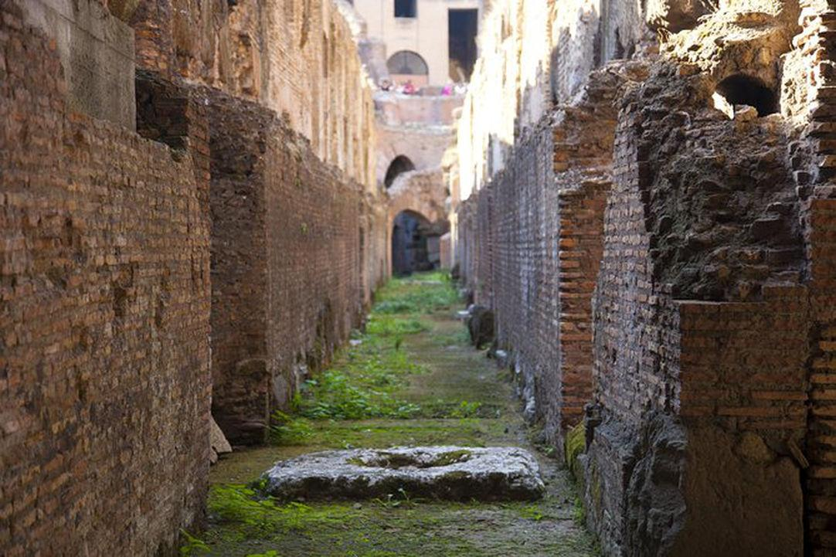
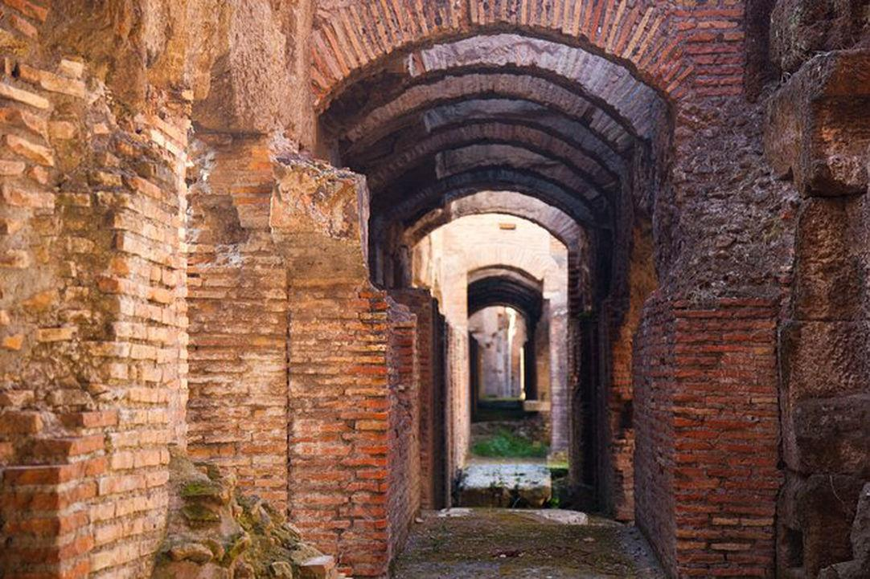
Por cinco siglos, el Coliseo fue el principal escenario de las cruentas luchas entre gladiadores, de peleas de prisioneros con animales salvajes como leones y hienas, de ejecuciones de personas y de hasta batallas navales. Se estima que en esos 500 años murieron en esa arena una cifra estimada de 400.000 hombres y un millón de animales. Gente salvaje ha existido siempre.
La inauguración llegó en el año 80, aunque faltarían dos años para que fuera terminado por completo. Los festejos duraron 100 días seguidos y fueron un preludio de lo sangriento que sería aquel lugar. Durante esas celebraciones perdieron la vida decenas de gladiadores y miles de animales.

Slide 22
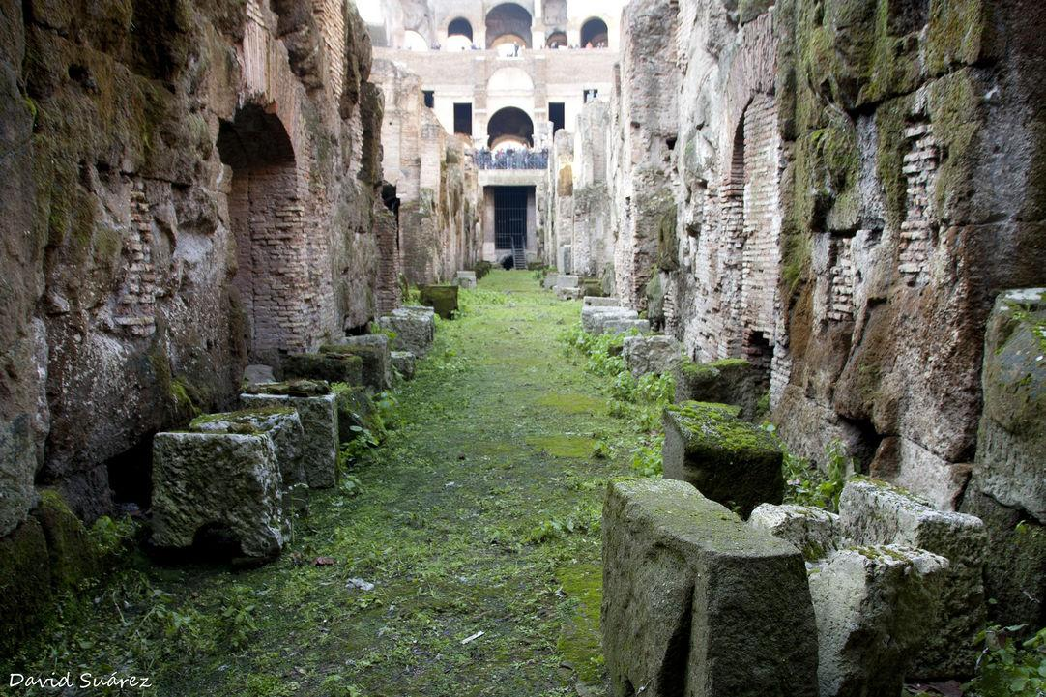
Dentro fueron construidas pequeñas viviendas en una época. También se proyectó convertir este lugar en una fábrica. Y durante algunos años de desidia hasta fue un basurero.
Desde la prohibición de las luchas de gladiadores en el siglo V y hasta nuestros días, el Coliseo sufrió el embate de varios terremotos, perdió una parte del ala sur. En todo ese tiempo tuvo varios usos.

Slide 23
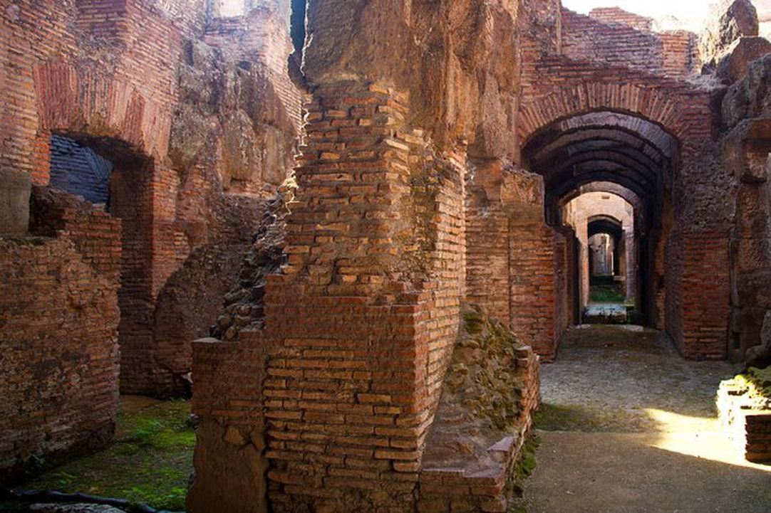
En 1936 estuvo a punto de desaparecer. Benito Mussolini, el líder fascista italiano mandó demoler el Coliseo porque entorpecía la construcción de una avenida. Por suerte esas órdenes del dictador nunca fueron llevadas a cabo.

Slide 24
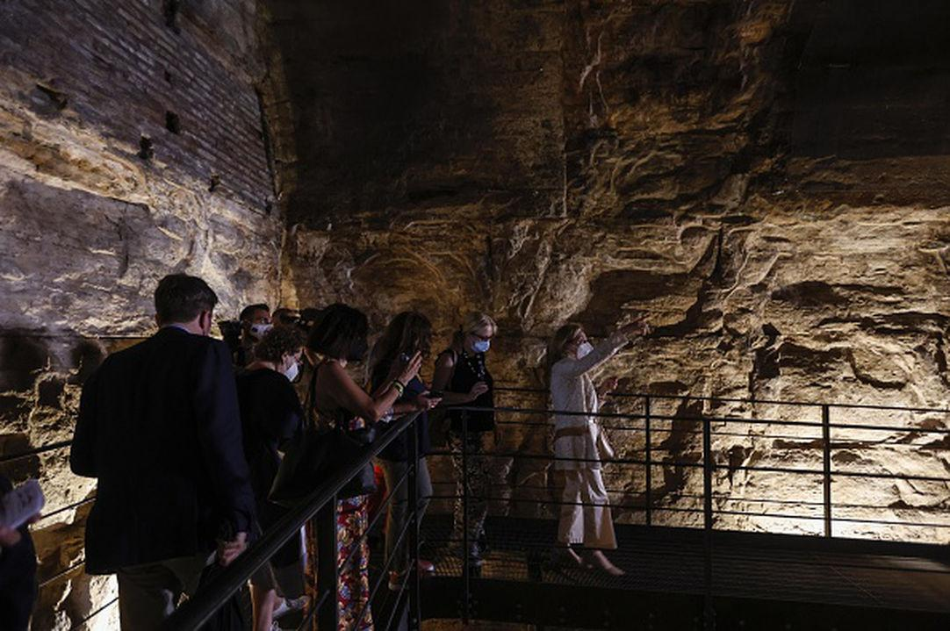
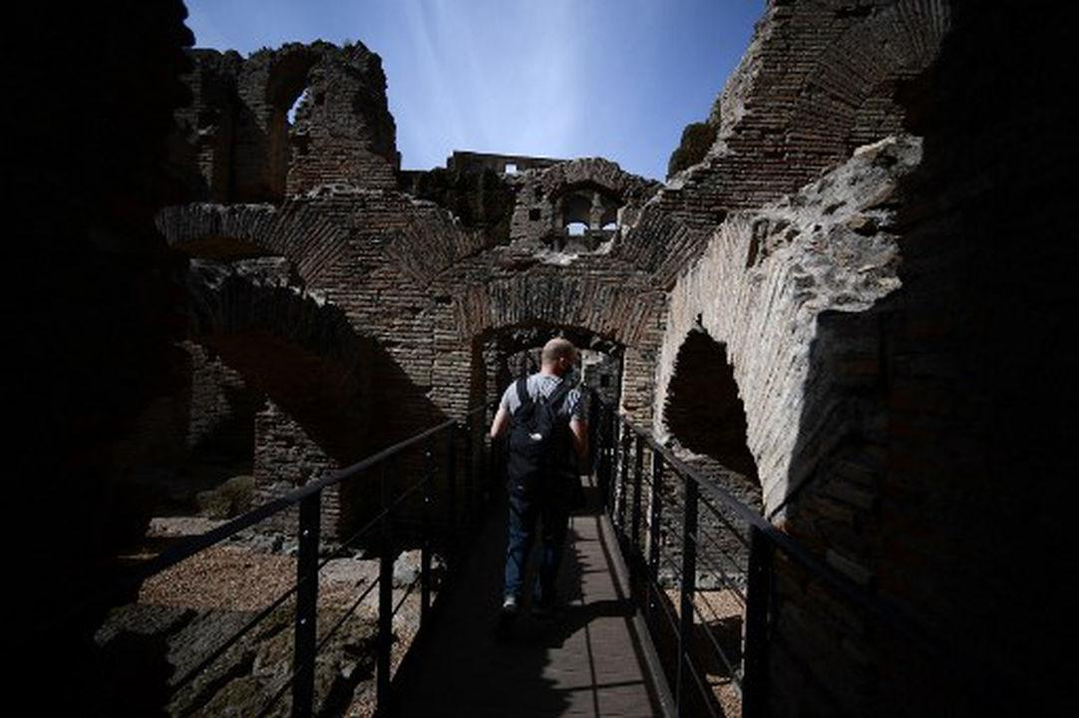
Fue modificado en el reinado de Domiciano, quien construyó el hipogeo (una serie de túneles subterráneos (lo que vemos aquí en la imagen) que se usaban para alojar animales y esclavos). También añadió una galería en la parte superior del Coliseo para aumentar su aforo.
Es uno de los monumentos más famosos de la antigüedad clásica. Fue declarado Patrimonio de la Humanidad en 1980 por la Unesco y como una de Las Nuevas Siete Maravillas del Mundo Moderno el 7 de julio de 2007.

Slide 25
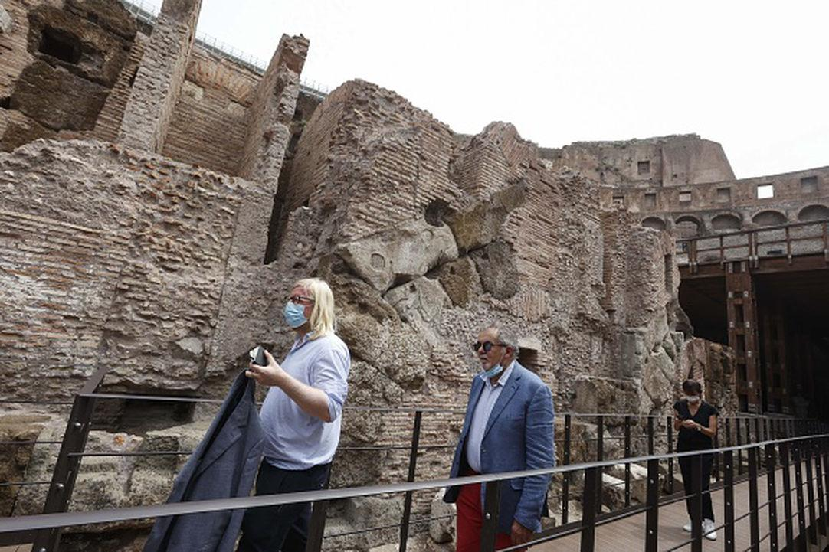
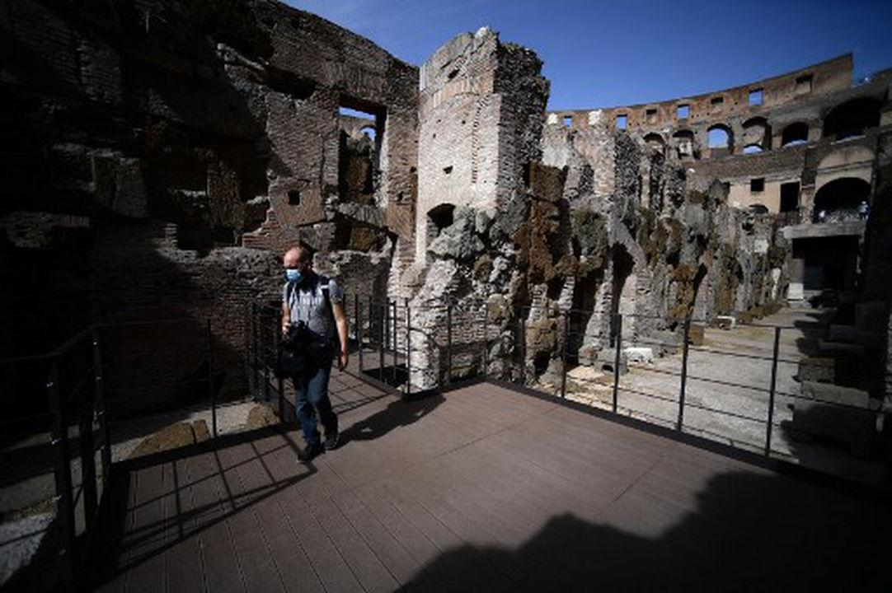
El edificio dejó de ser usado en la Alta Edad Media. Más tarde, fue reutilizado como refugio, fábrica, sede de una orden religiosa, fortaleza y cantera. De sus ruinas se extrajo abundante material para la construcción de otros edificios.
Como curiosidad, he de decir que desde el año 2000, las autoridades mantienen el edificio iluminado durante 48 horas, cada vez que en un lugar del mundo se aplaza una sentencia de muerte a un condenado.

Slide 26
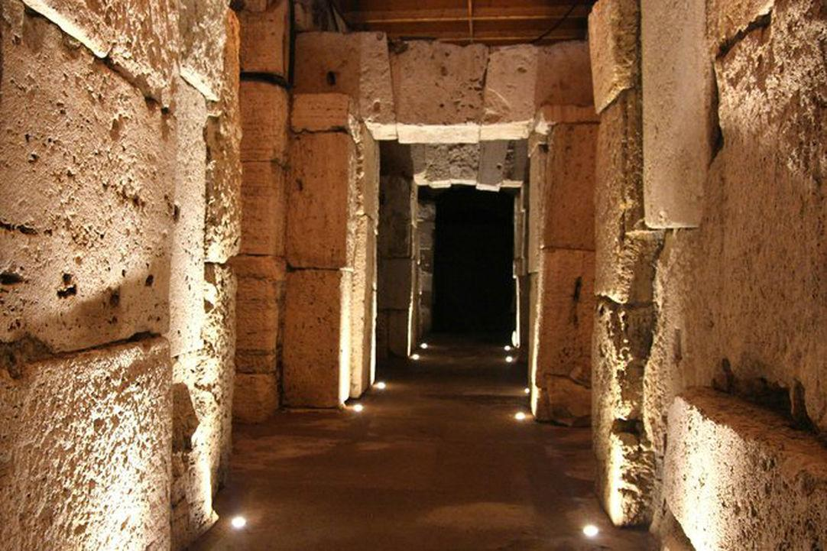
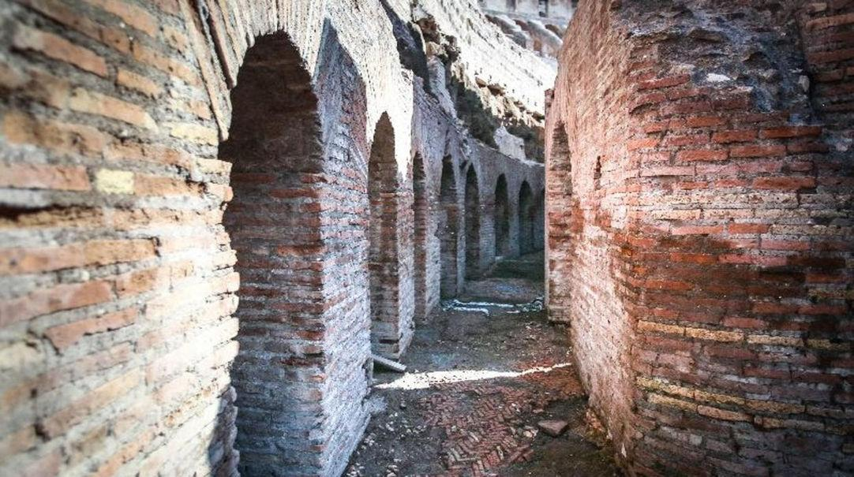
Es además, un icono de la Roma Imperial y es uno de los ejemplos mejor conservados de la arquitectura romana. Se considera una de las principales atracciones turísticas de Roma y continua muy ligado a la Iglesia Católica Romana.
Hasta que fue convertido en santuario cristiano, en honor a los prisioneros martirizados durante los primeros años del Cristianismo. Esta medida contribuyó a detener su expolio y a procurar su conservación.

Slide 27
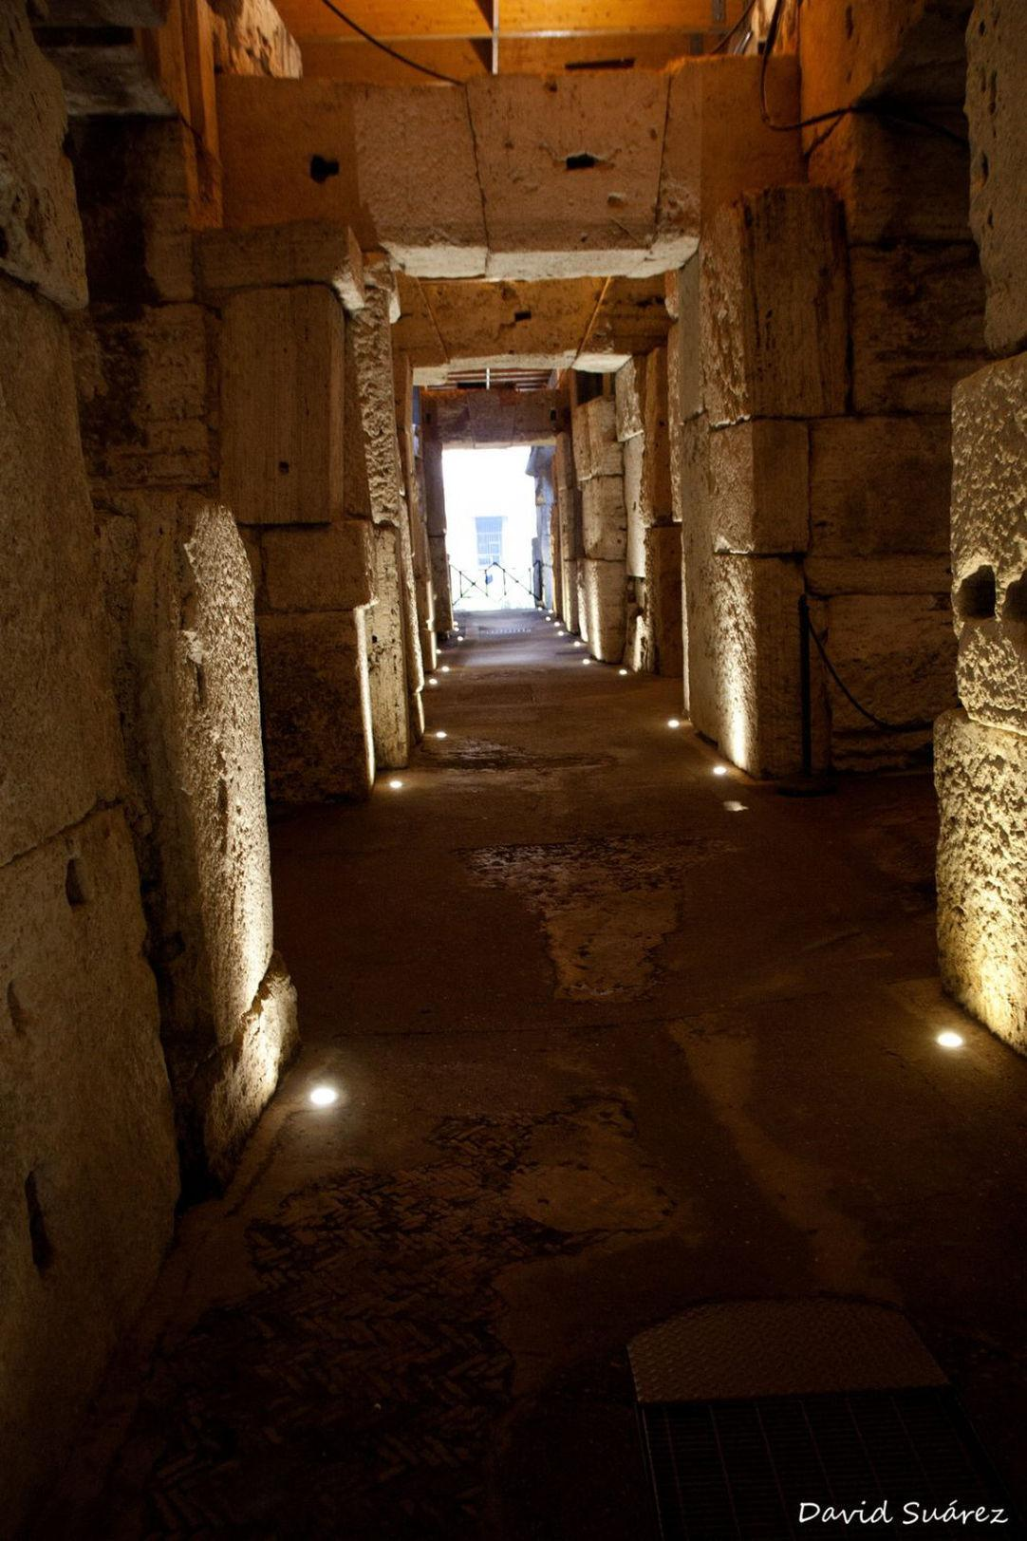
Roma abre las puertas a los secretos subterráneos del Coliseo.
Ya se pueden recorrer las galerías subterráneas del Coliseo romano, un laberinto de túneles donde se preparaban los gladiadores y se ocultaba la compleja maquinaria tras los espectáculos.

Slide 28
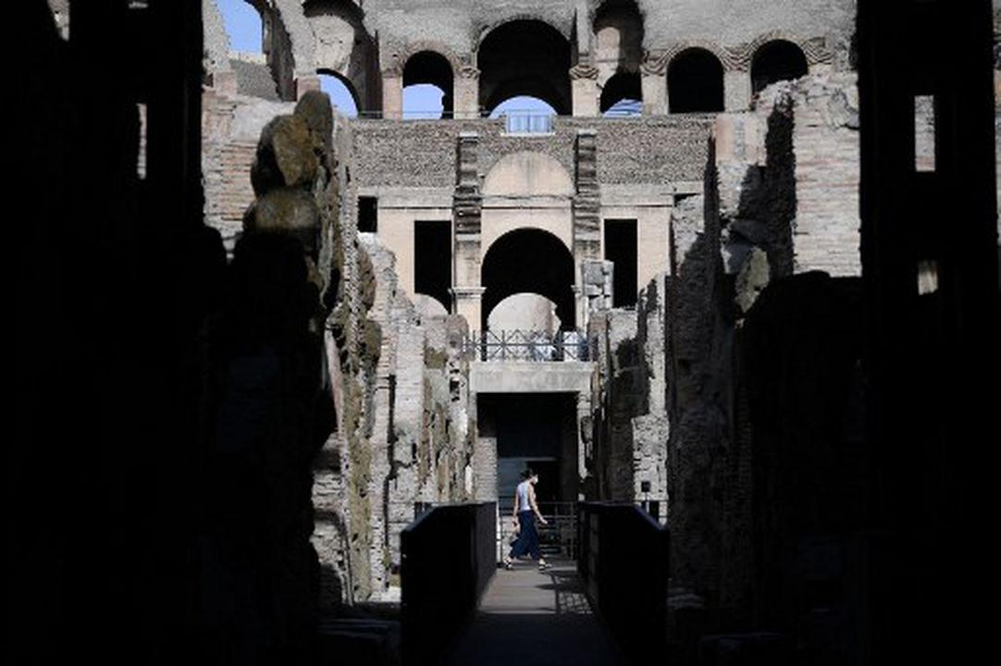
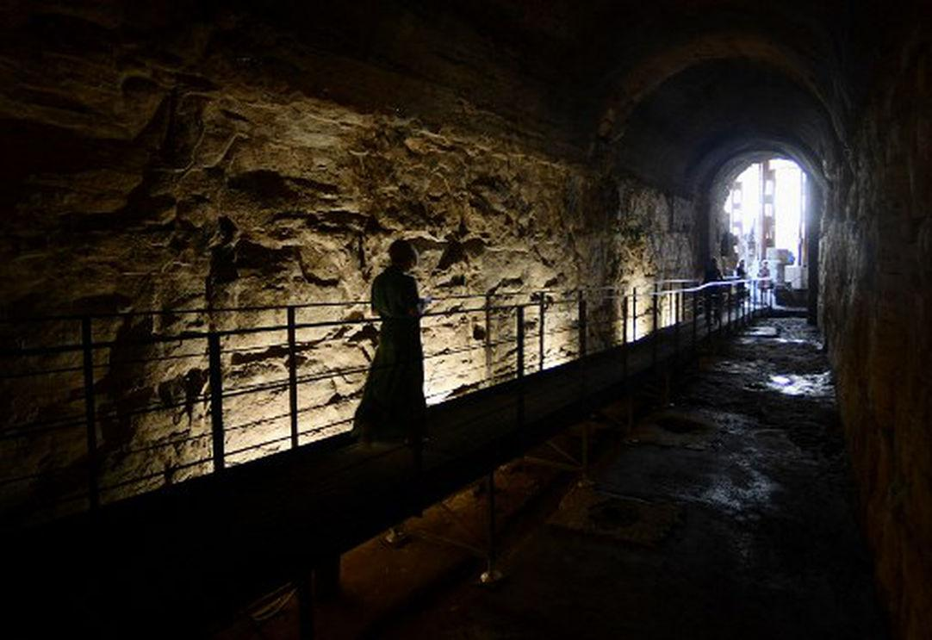
Bajo la arena del Coliseo romano, según viejos mitos medievales, se encuentra la puerta que conduce directamente a los infiernos donde, al atardecer, las almas de quienes murieron violentamente vagan en busca de paz eterna.
Aunque es poco probable toparse con estos espíritus, la rehabilitación del hipogeo del icónico monumento permiten ya recorrer el laberinto de galerías que se ocultaban bajo los pies de los gladiadores.

Slide 29
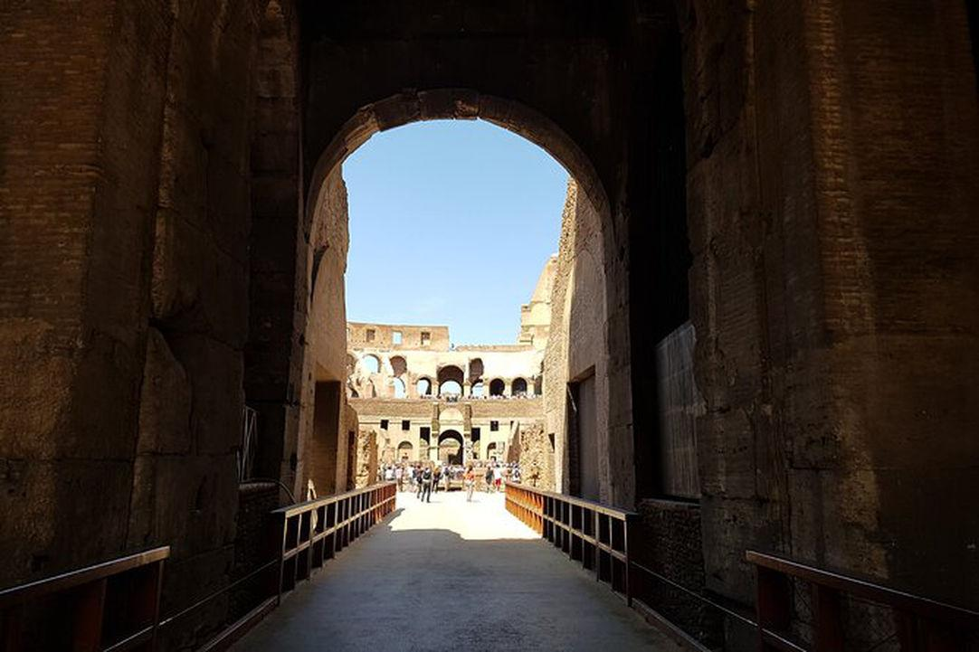
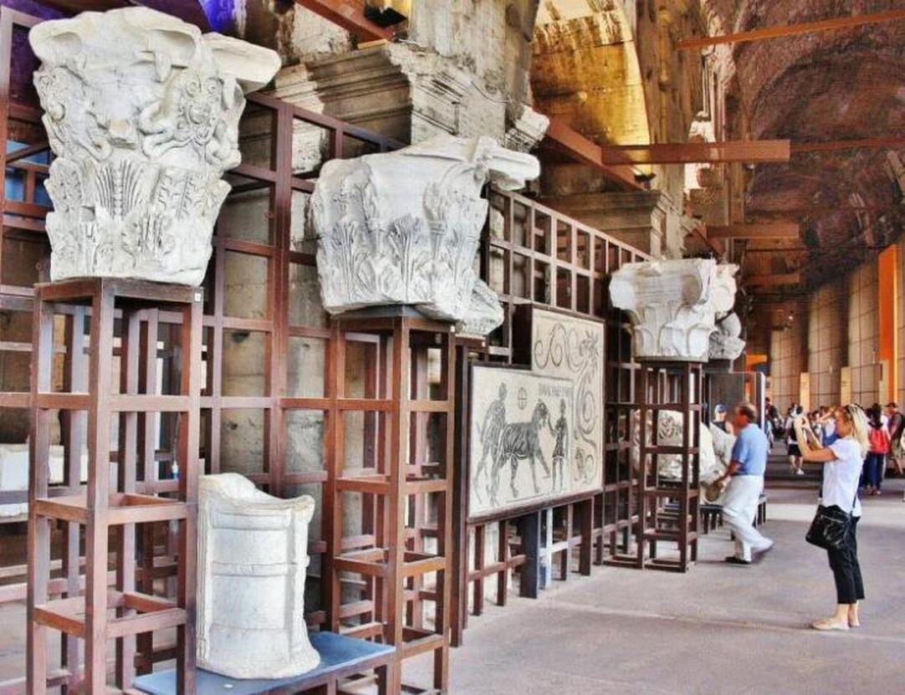
Ocultas a la vista de los más de 50.000 espectadores que podía albergar el colosal recinto, los túneles y mazmorras estaban equipados con plataformas móviles y ascensores de madera que se empleaban para hacer aparecer espectacularmente a los hombres y las bestias en la arena.
Han sido necesarios tres años de trabajos para rehabilitar esta zona, cubierta originalmente por la arena, la plataforma donde se desarrollaban las luchas y que también acogían espectaculares batallas navales.

Slide 30
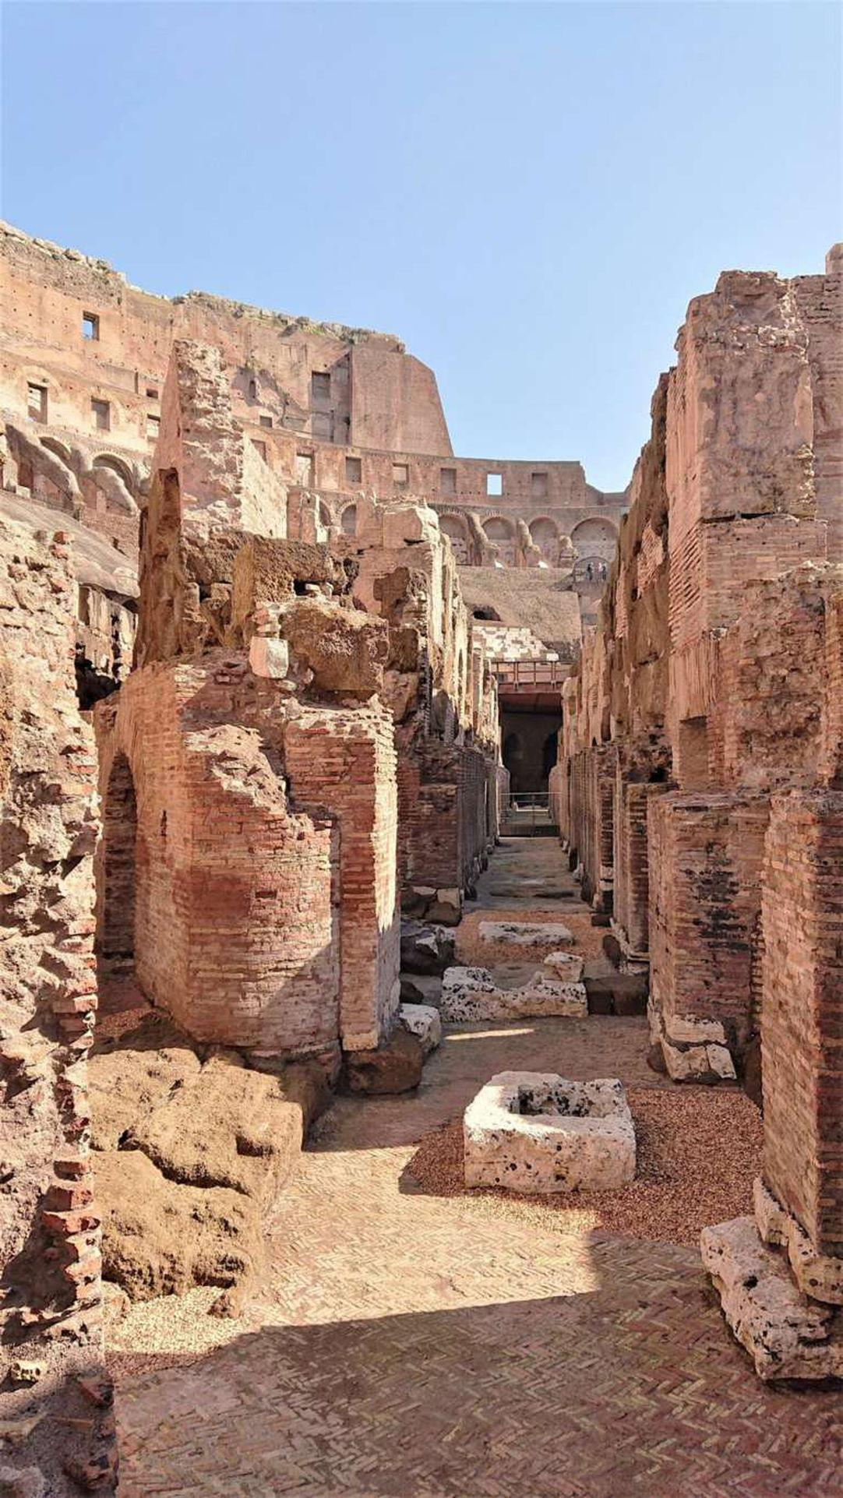
También por un sistema de drenaje conectado a cuatro grandes cloacas por las que se evacuaba el agua tras los espectáculos navales.

Slide 31
En su interior, un óvalo de 75 por 44 metros era el lugar donde se hacian los espectáculos, aquel famoso panem et circenses “pan y circo” con el que los gobernantes, en este caso el emperador Vespasiano que ordenó su construcción, tenían a la plebe entretenida (y de paso, controlada).

Slide 32
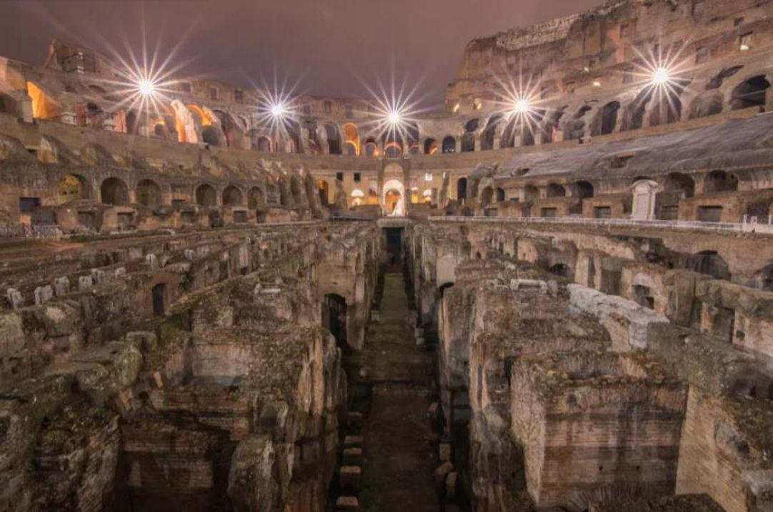
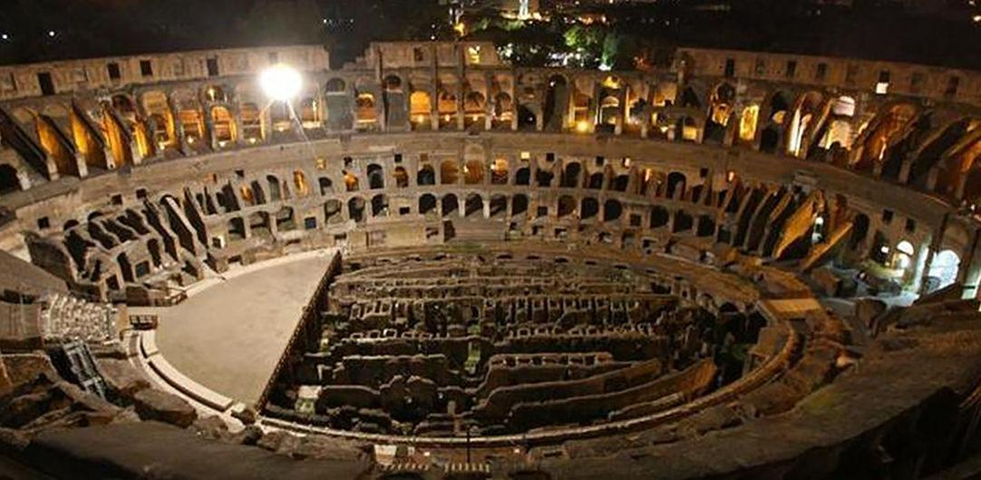
Bajo la arena del Coliseo se alojaba todo un submundo de galerías y mazmorras donde se preparaban los espectáculos y donde esperaban su turno hombres y animales. Lo que veían los espectadores era una plataforma construida en madera y cubierta de arena donde tenían lugar los combates entre gladiadores o las luchas entre hombres y fieras.
Bajo esta plataforma se alojaba todo un submundo de galerías y mazmorras, el llamado hipogeo, donde se preparaban los espectáculos y donde esperaban su turno hombres y animales.

Slide 33
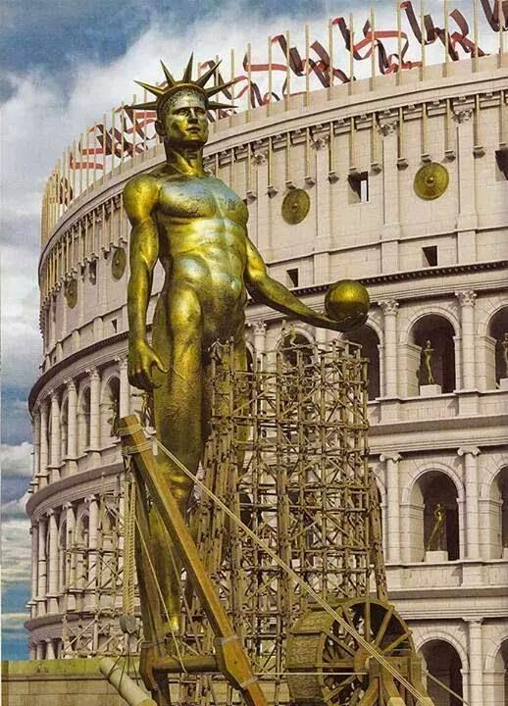
EL COLOSO DE NERÓN
El Coloso de Nerón fue una estatua levantada en la Antigua Roma que representaba al emperador del mismo nombre.
Realizado en bronce y de tamaño colosal (unos 30 ó 35 metros), estaba situado frente a la plataforma del Templo de Venus y Roma, cerca del Coliseo Romano.

Slide 34
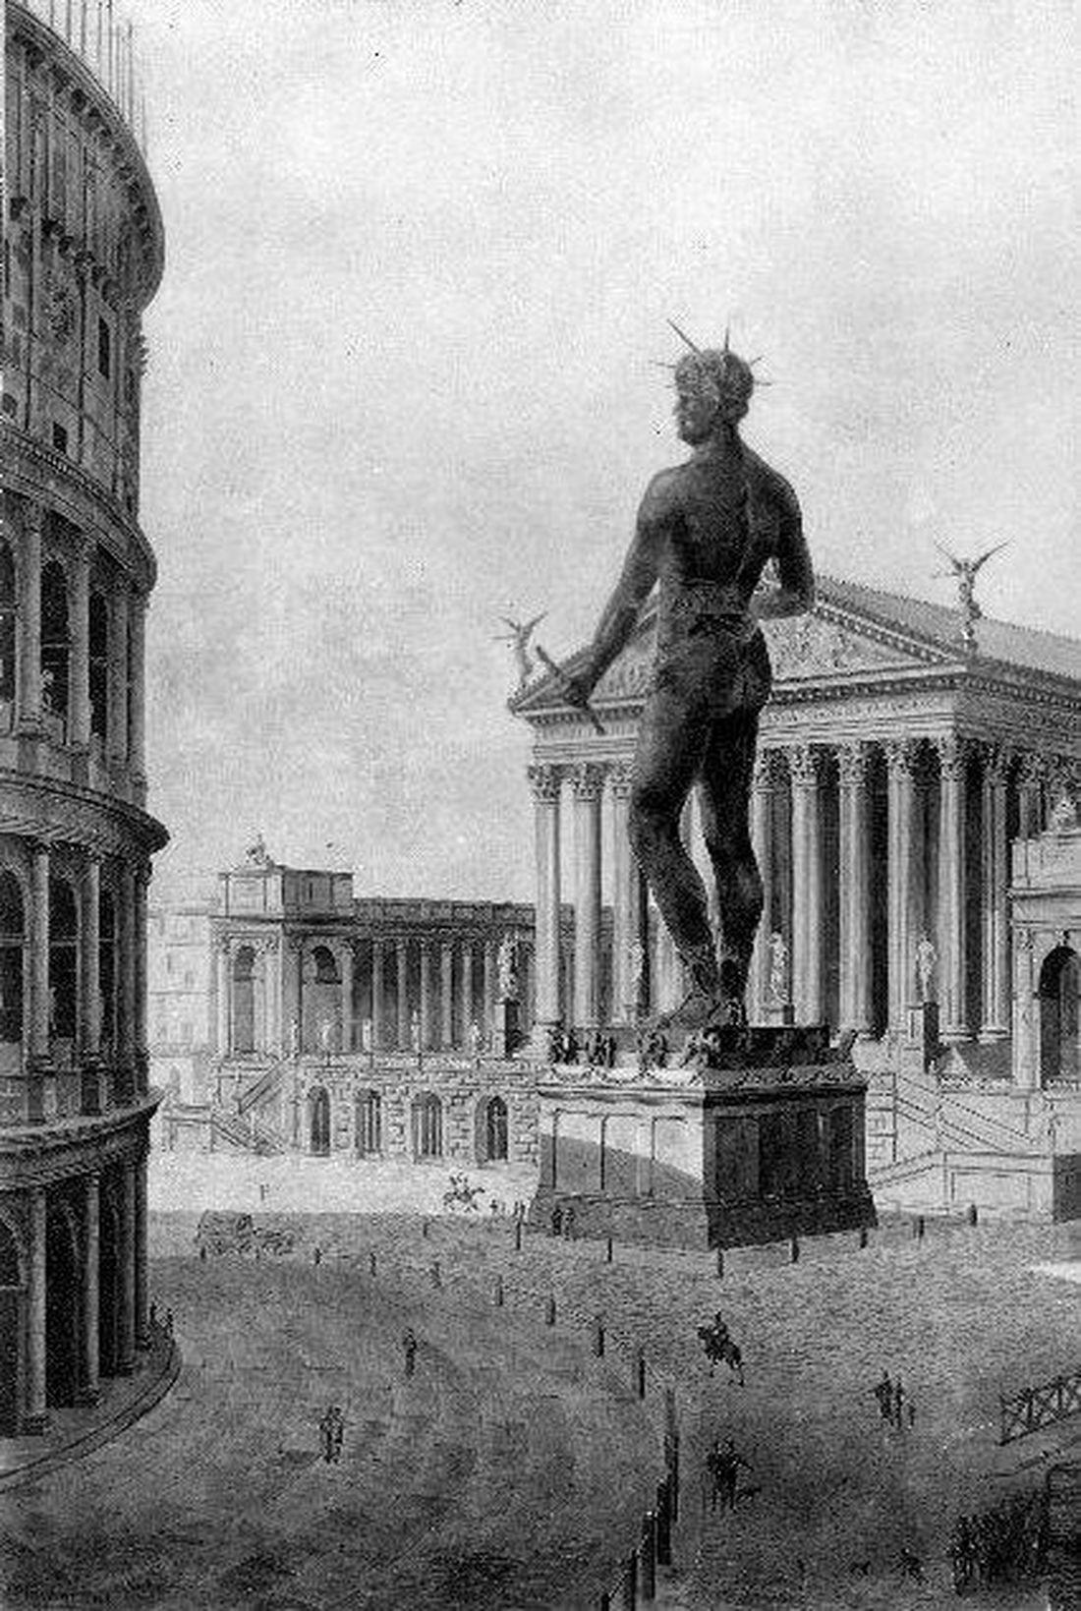
Fue diseñada por el arquitecto griego Zenodorus y en un primer momento representaba a Nerón desnudo, como Sol-Helios.
El Coloso se situó sobre un pedestal de mampostería recubierto de mármol. No se sabe exactamente cuándo cayó el Coloso, pero lo cierto es que hacia el siglo XI d. C. los romanos habían transferido su nombre y poderes al anfiteatro próximo,,, el Coliseo.

Slide 35

El Coloso se situó sobre un pedestal de mampostería recubierto de mármol como se puede observar en la imagen, pero en 1936 los restos que se conservaban de dicho pedestal fueron destruidos.

Slide 36

Lucha de gladiadores
Una batalla que destacó, fue la de Vero y Prisco, en la que ambos gladiadores lucharon hasta la muerte ante el emperador Tito sin que ninguno de los dos llegara a imponerse sobre el otro.

Slide 37

En agradecimiento a los dioses por las buenas cosechas, el Coliseo y sus homólogos provinciales eran recintos de muerte. Allí se sacrificaban hombres y animales por puro placer, para disparar la adrenalina de los ciudadanos.

Slide 38

Lo habitual eran los duelos singulares de gladiadores, pero también se enfrentaban grupos de ellos, en ocasiones en verdaderas batallas campales y hasta en simulacros de combates navales, las naumaquias.

Slide 39

Las batallas de barcos en el Coliseo
Las Naumaquias eran las representaciones de batallas navales que se llevaban a cabo durante la época romana. Era uno de los espectáculos más relevantes y de mayor éxito en la antigüedad. Estas funciones solían ser grandiosas y necesitaban del desarrollo de una infraestructura muy costosa.

Slide 40

El emperador Tito ordenó que, a la manera de Julio César, el anfiteatro se llenara de agua. Así, logró llenar el espacio con barcos especiales, diseñados para maniobrar en las aguas poco profundas.

Slide 41

Recreaban grandes batallas marítimas históricas, para el deleite y gozo de sus asistentes, produciendo así, enfrentamientos entre las grandes flotas egipcias, griegas o persas.

Slide 42

Se llevaban a cabo en diversos lugares, en cuencas hidrográficas, o grandes piscinas habilitadas para ello, o en los anfiteatros. Se llegaba incluso a desviar el curso de algunos ríos para establecer el lugar adecuado para ellas.

Slide 43

Las Naumaquias realizadas en el Anfiteatro más grande del imperio fueron impresionantes. En el mismo año de su inauguración, en el 80 d. C., se estrenó el nuevo edificio con una batalla naval llevada a cabo por Tito. En el año 85, se desarrolló otra lucha, esta vez patrocinada por Domiciano

Slide 44

Parece ser que, unos pocos años más tarde, se construyó la compleja y extensa red de pasillos subterráneos que permitían el acceso directo a la arena de las bestias, y las habitaciones de sirvientes, por lo que fue ya imposible inundarlo.
El historiador romano Suetonio nos cuenta como los esclavos saludaban al emperador con la famosa frase “Morituri te salutant”, “Los que van a morir te saludan”.

Slide 45

El martirio de los cristianos
Durante mucho tiempo se ha considerado al Coliseo como la escena de numerosos martirios de los primeros cristianos. El espectáculo de la sangre derramada exaltaba los ánimos de los espectadores, que quedaban atrapados por la adicción al anfiteatro.

Slide 46

Las fuentes romanas se refieren a martirios cristianos en lugares de Roma (en el anfiteatro, en la arena, etc). Se dice que San Telémaco, murió en el Coliseo. El martirio de San Ignacio de Antioquía ocurrió en “la arena”, en otro anfiteatro según las fuentes.

Slide 47

Su valor, según Russo, es ser “testimonio de todo lo que sucedió bajo la gran arena del anfiteatro, desde su inauguración en el 80 d.C. hasta el último espectáculo en el año 523 de nuestra era”.

Slide 48
C o n c l u s i ó n
El gran terremoto de 1349 dañó severamente la estructura del Coliseo, haciendo que el lado externo sur se derrumbase. Muchas de esas piedras desprendidas fueron reutilizadas para construir palacios, iglesias (incluido el Vaticano), hospitales y otros edificios en toda Roma. La piedra del interior del anfiteatro fue demasiado picada, para reutilizarla en otra parte o (en caso de la fachada de mármol) quemarla para obtener cal viva. Las abrazaderas de bronce que sostenían la mampostería fueron arrancadas de las paredes, dejando numerosas
marcas que aún hoy pueden observarse dichas
cicatrices en el edificio.

Slide 49
Música Enlazada
Títulos:
- Young Alexander
- El Gladiador
- The Legend Begins
- A dos pasos del Infierno

Slide 50







¿Te ha gustado?
Puedes ver más entrando
Aquí
Además puedes recibir powerpoints en tu correo electrónico suscribiéndote aquí:

